Slide 1
简易文件数据库系统
小组：茹奕笑（程序编写）
唐文杰（程序完善）
宋子涵（PPT制作）
2025.12.30

Slide 2
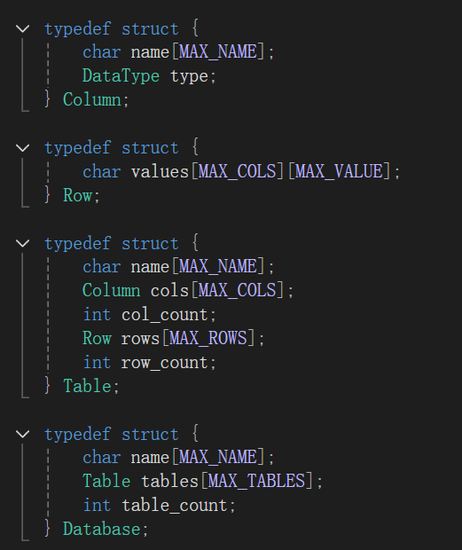
数据储存主要形式
结构体
1.内存效率：所有数据在内存中以紧凑形式存储
2.实现简单：避免了复杂的动态内存管理
3. 文件操作简单：整个数据库可以作为一个整体保存和加载

Slide 3
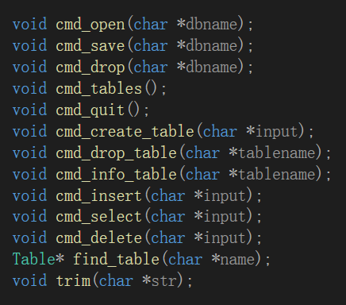
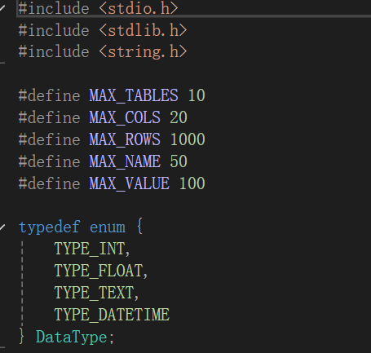
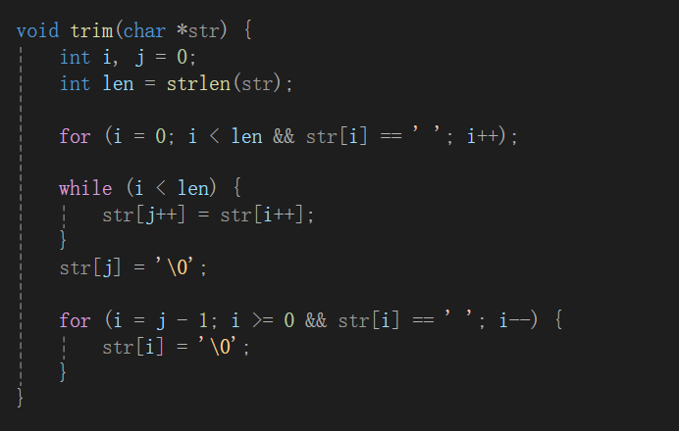
模块划分
二、解析命令
一、预处理
三、工具函数

Slide 4
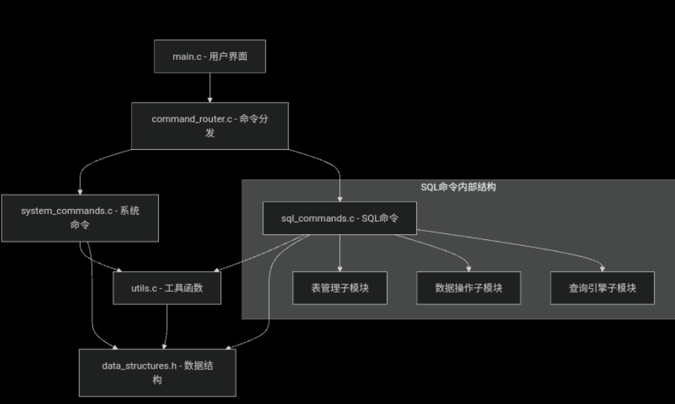
关键流程

Slide 5
实现功能
一、系统命令：
1. .open dbname - 打开/创建数据库文件
2. .save dbname - 保存数据库到文件
3. .drop dbname - 删除数据库文件
4. .tables - 列出所有表名
5. .quit - 退出系统（询问保存）
6. .help - 显示帮助信息
二、数据表管理：
create table 表名 (字段 类型,...) - 创建表
2. drop table 表名 - 删除表
3. info table 表名 - 查看表结构（字段+类型）
三、数据操作：
insert into 表名 values (值1,值2,...) - 插入数据
2. select 字段 from 表名 [where 条件] [order by 字段 asc/desc] - 查询数据
3. delete from 表名 - 删除数据（当前仅支持清空全表）
四、条件查询与排序

Slide 6
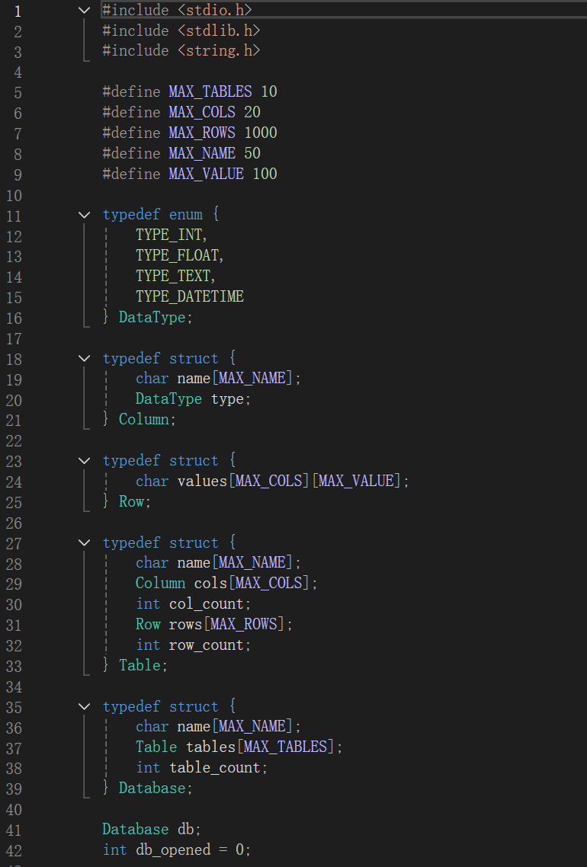
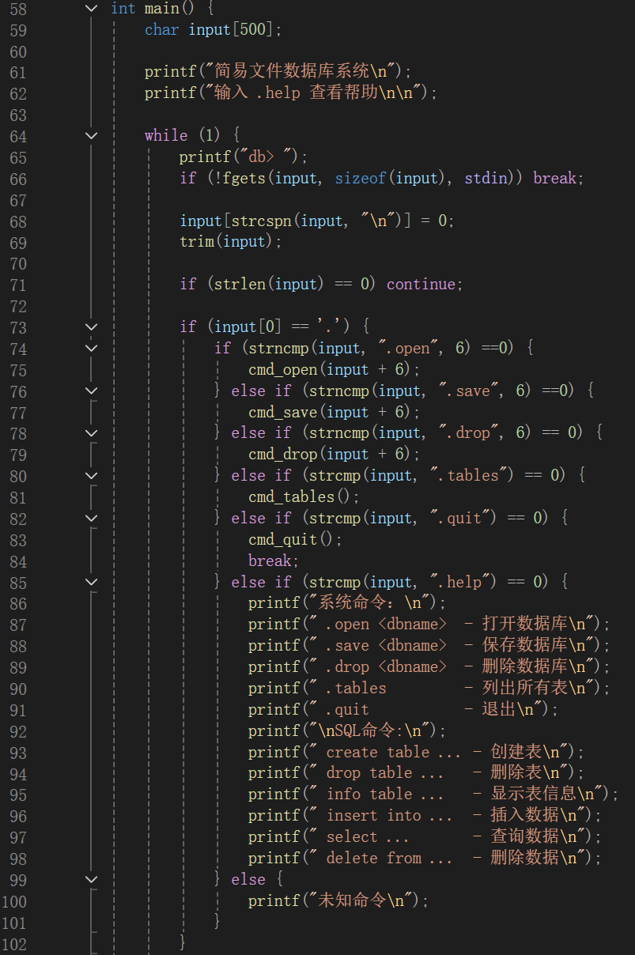
代码展示

Slide 7
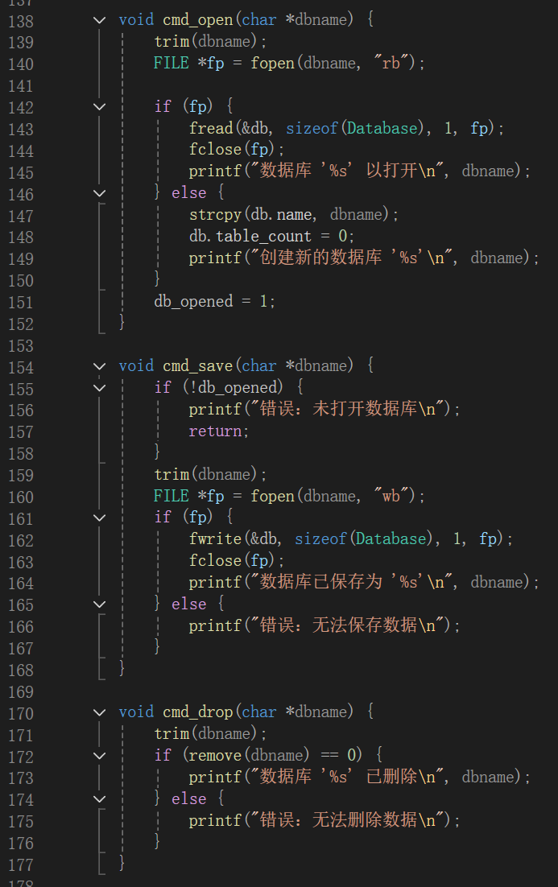
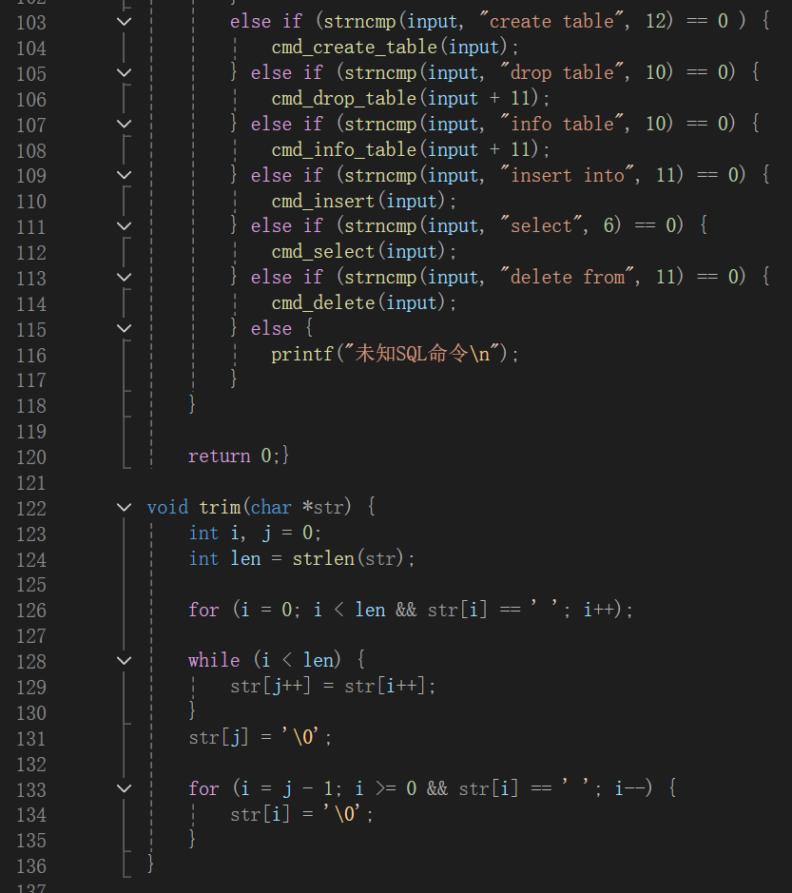
代码展示

Slide 8
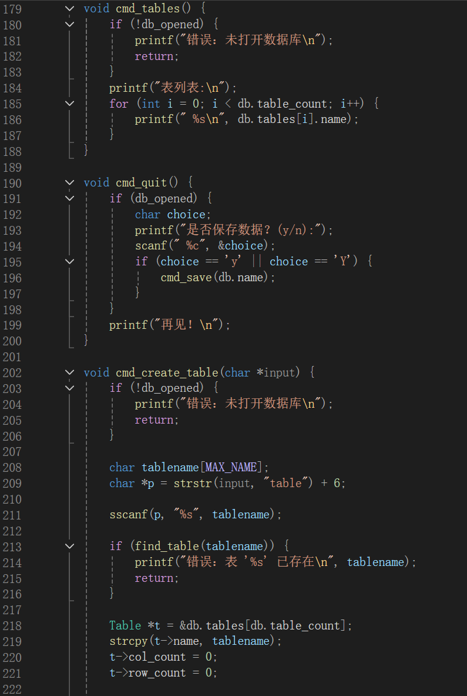
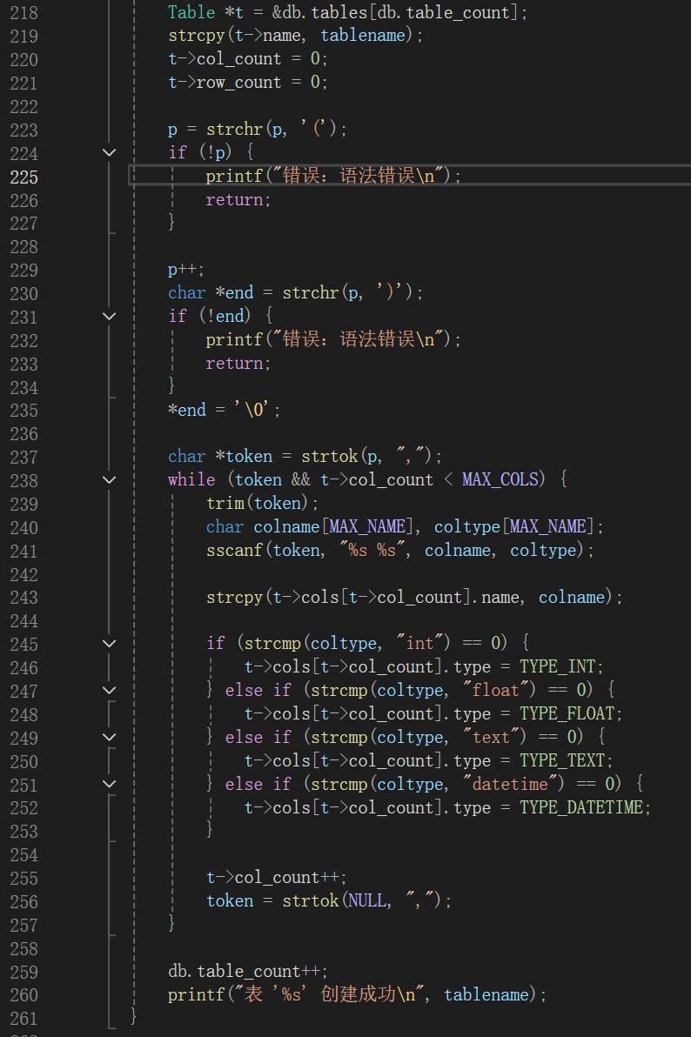
代码展示

Slide 9
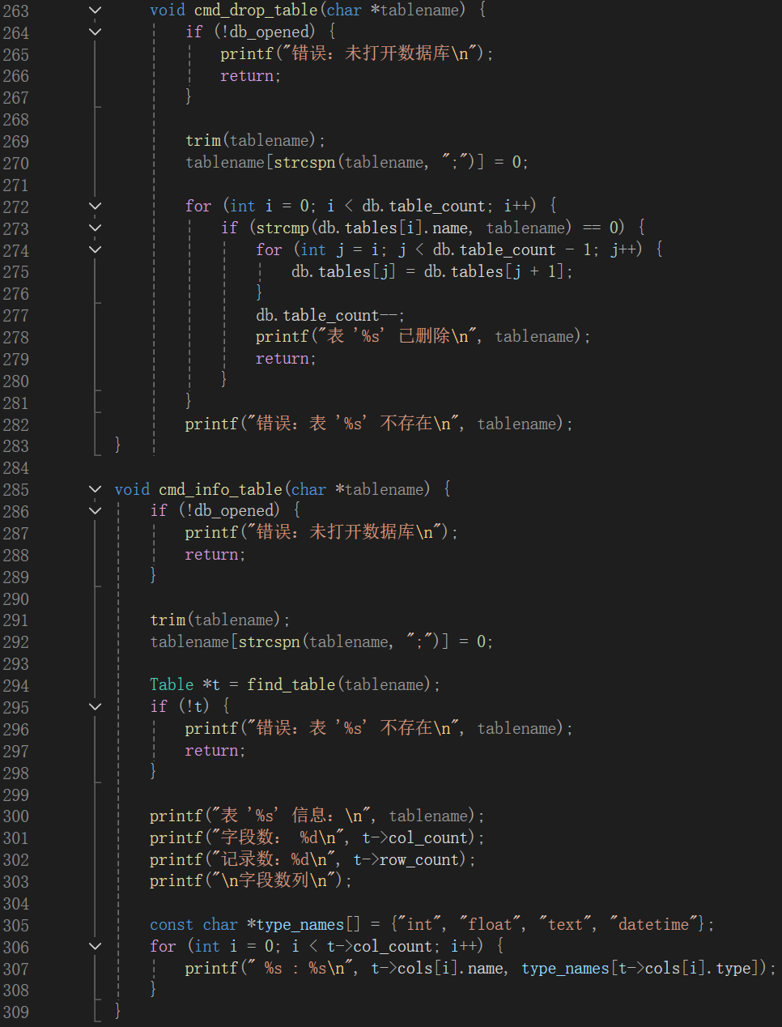
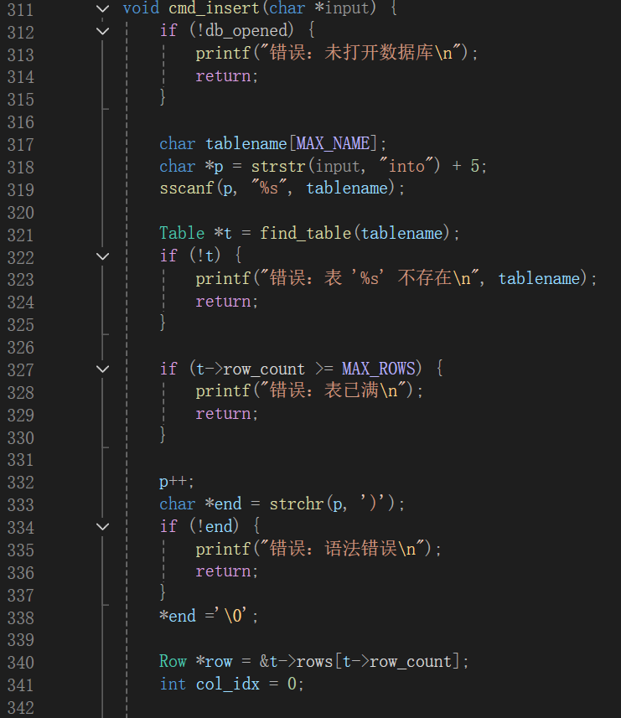
代码展示

Slide 10
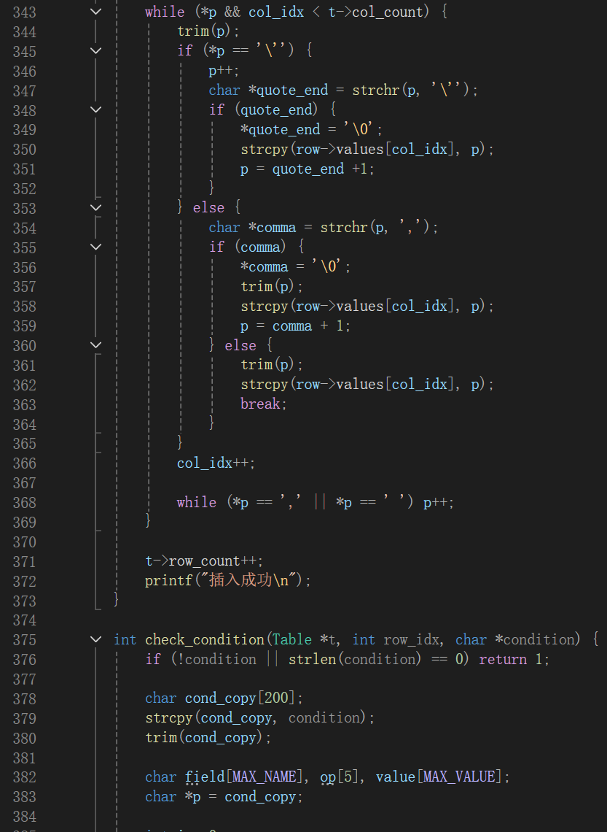
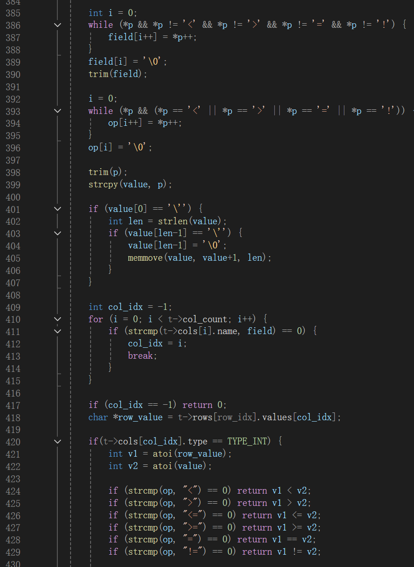
代码展示

Slide 11
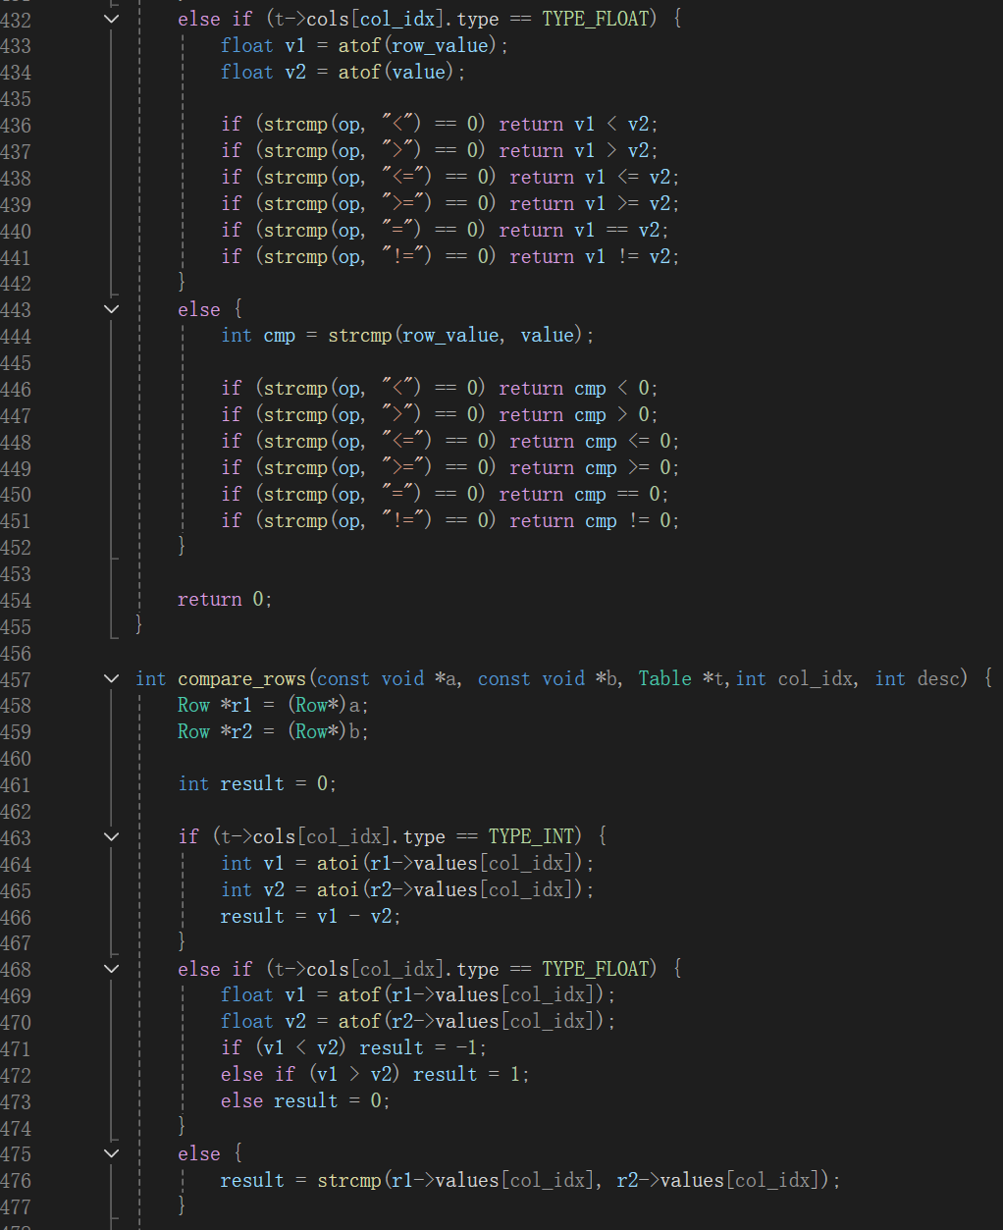
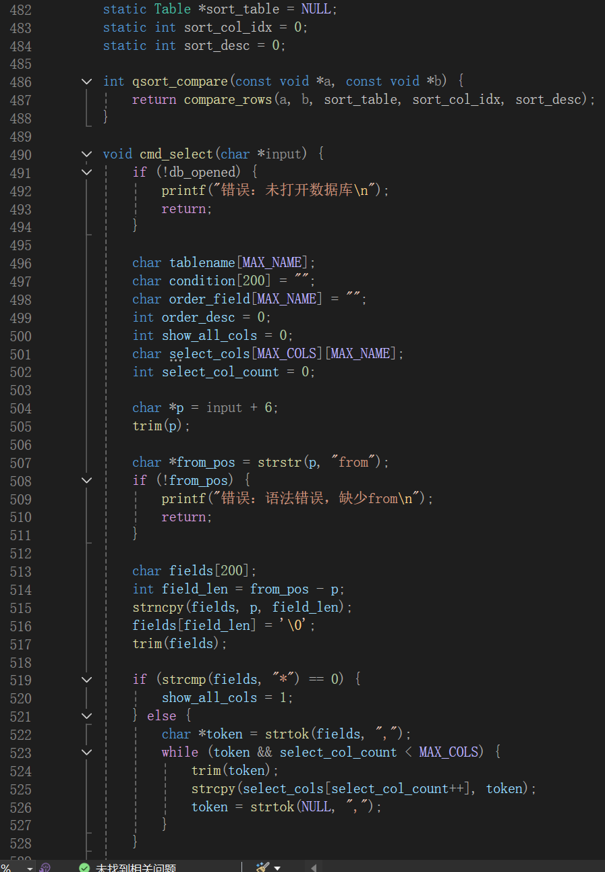
代码展示

Slide 12
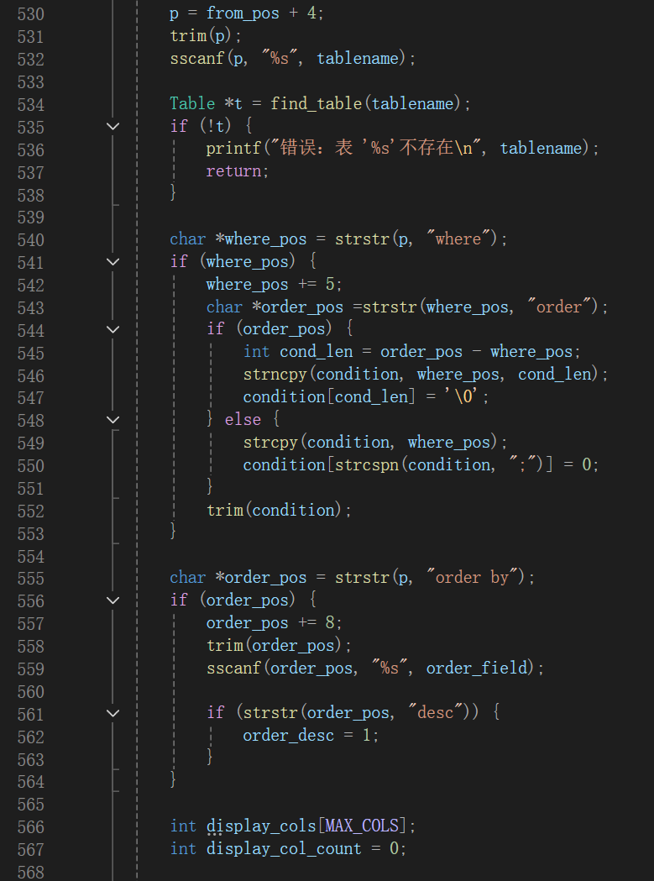
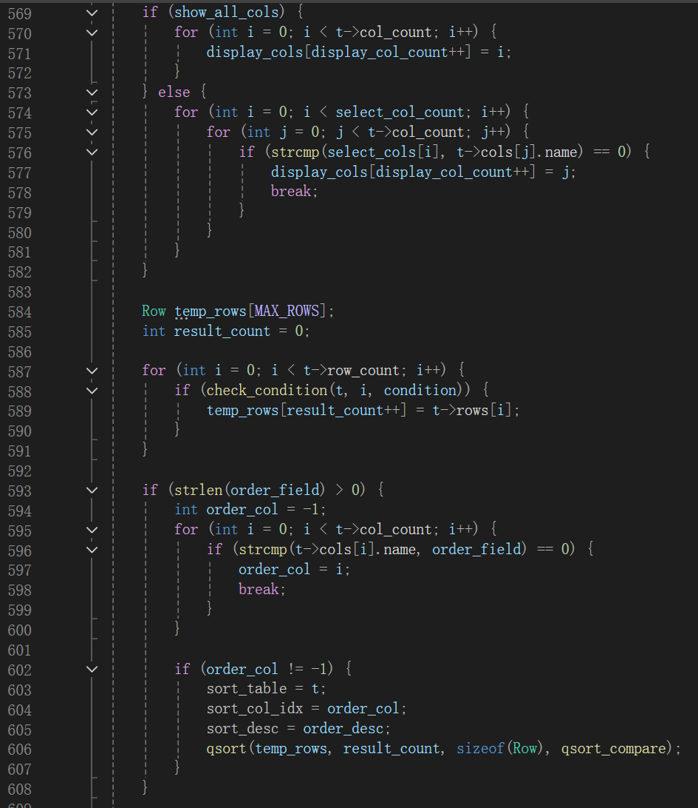
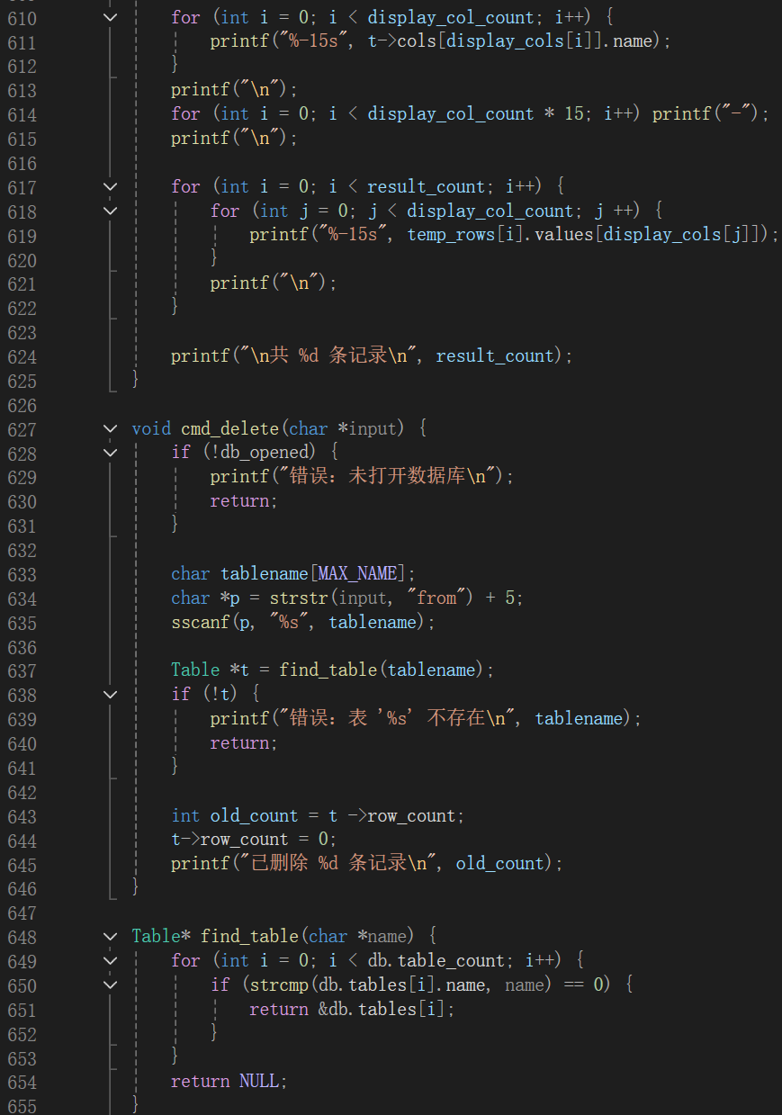
代码展示

Slide 13
总结分析
本次的代码以结构体为主要形式储存数据，通过解析输入的命令以调用工具函数来对数据库文件进行相应的操作。
1.内存访问快
· 结构体连续存储，缓存利用率高
· 无动态内存分配开销
2. 文件IO高效
· 整库一次性读写，减少磁盘寻址
· 二进制格式无解析开销
3. 小数据查询快
· 1000行内查询响应在毫秒级
· 顺序扫描简单直接
4. 零外部依赖
· 纯C标准库，启动快无加载开销
· 代码易于理解
1.查询线性扫描
· 无索引，每次查询全表扫描 O(n)
· 大数据量时性能下降明显
2. 内存使用固定
· 预分配最大内存（约20MB）
· 空表也占满额内存
3. 类型转换开销
· 所有值存为字符串，查询时需转换
· 频繁调用 atoi()/atof()/strcmp()
4. 排序数据复制
· 排序前需复制全部数据到临时数组
· 双重内存消耗
性能分析
优
劣

Slide 14
感谢观看

